Slide 1
BÀI 1: KHẢ NĂNG LỚN LAO CỦA TIỂU THUYẾT
Tiết….
XUÂN TÓC ĐỎ CỨU QUỐC
(Trích “Số đỏ” - Vũ Trọng Phụng)

Slide 2
KHỞI ĐỘNG
Xem đoạn phim “Trò đời” chuyển thể từ tiểu thuyết “Số đỏ” và cho biết những kiểu người, tầng lớp người nào được phản ánh trong trích đoạn phim?

Slide 3
TRI THỨC NGỮ VĂN
1. TIỂU THUYẾT VÀ TIỂU THUYẾT HIỆN ĐẠI
TIỂU THUYẾT HIỆN ĐẠI
TIỂU THUYẾT
Là tiểu thuyết thể hiện tư duy mới, mang tính hiện đại.
Nhìn cuộc sống từ góc độ đời tư, không lý tưởng hóa hiện thực
Nhân vật là con người nếm trải, phức tạp về tâm lý, tính cách.
Kết cấu nhiều tầng lớp, đan xen nhiều bè ngôn ngữ, ..
- Có khả năng tổng hợp cao, luôn biến đổi không ngừng.
What We Don't Know
Là tác phẩm tự sư quy mô lớn
- Có khả năng bao quát hiện thực rộng lớn
- Dành sự quan tâm đặc biệt cho đời tư và số phận cá nhân

Slide 4
3. NÓI MỈA VÀ NGHỊCH NGỮ
2. PHONG CÁCH HIỆN THỰC
- NÓI MỈA: là biện pháp tu từ thể hiện thái độ mỉa mai hay đánh giá mang tính phủ định ngầm của người nói về sự vật, sự việc.
- NGHỊCH NGỮ: Là biện pháp tu từ người viết/nói dùng một cụm từ gây ấn tượng mạnh, làm nổi bật tính chất hai mặt của một tình thế, tâm trạng nào đó, hoặc làm phát lộ sự thật về dối tượng theo quan điểm của mình.
Chú trọng mối quan hệ giữa hoàn cảnh xã hội với sự hình thành tính cách con người.
Mô tả chi tiết hiện thực cuộc sống.
- Loại trừ sự “tô vẽ” hay lý tưởng hóa.

Slide 5
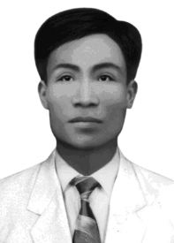
I. TÌM HIỂU CHUNG
- Quê ở Hưng Yên nhưng sinh ra và sống chủ yếu ở Hà Nội
- Cuộc đời: Sống trong cảnh nghèo túng, bệnh tật triền miên
1. Tác giả
Vũ Trọng Phụng
(912 – 1939)
Sự nghiệp văn học:
+ Số lượng tác phẩm lớn, nhiều thẻ loại nhưng thành công nhất là phóng sự và tiểu thuyết.
+ Tác phẩm thể hiện sự khinh bỉ xã hội đường thời mà ông nhìn nhận là đen tối, thối nát.
+ Phong cách nghệ thuật độc đáo, xây dựng được nhiều nhân vật điển hình.

Slide 6
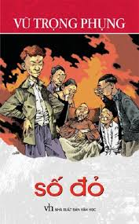
2. Tiểu thuyết Số đỏ
Xuất xứ: in lần đầu trên Hà Nội báo từ số 40 (7/10/1936). Năm 1938 in thành sách. Tiểu thuyết Số đỏ bao gồm XX chương.

Slide 7
- Vị trí: Mở đầu chương XX – chương cuối của tác phẩm
+ Phần 1: Từ đầu đến “thử tài với Xuân Tóc Đỏ”: Tình hình chuẩn bị cho cuộc thi đấu TT đặc biệt
3. Đoạn trích
+ Phần 2: Tiếp theo đến “Sở Toàn quyền”: Diễn biến kịch tích của “ván quần” giữa Xuân Tóc Đỏ với quán quân quần vợt Xiêm La
- Bố cục
- Phần 3: Con lại: Màn hùng biện của Xuân Tóc Đỏ và sự tung hô của dân chúng.

Slide 8
II. KHÁM PHÁ VĂN BẢN
Nghệ thuật tạo dựng tình huống trào phúng
a. Tình huống trào phúng
Tình huống 1
Tình huống 2
Tình huống 3
Hai nhà quán quân cũ là Hải và Thụ mất tích, dẫn đến nguy cơ trận chung kết quần vợt phải hoãn, đồng thời cũng tạo cơ hội cho Xuân Tóc Đỏ được ra sân tỉ thí với quán quân Xiêm La.
Xuân Tóc Đỏ thắng điểm quán quân Xiêm La, vô tình đẩy hai nước Việt, Xiêm đến miệng hố chiến tranh - một tình trạng nguy cấp phải giải quyết kịp thời.
Đông đảo khán giả đả đảo Xuân, đòi được giải thích, buộc Xuân và ông bầu Văn Minh phải biện xảo để xoay ngược thế cờ.

Slide 9
b. Phân tích tình huống
Tình huống 1
- Bối cảnh: Công cuộc chuẩn bị cho sự kiện thể thao đặc biệt. Hải và Thu mất tích.
- Ban tổ chức:
+ Tổng cục thể thao Bắc kì: “lo sốt vó”, “đương hóa điên cuồng”…
+ Sở mật thám: Bao nhiêu nhân viên đều chia ra đi hộ giá ngoài phố.
- Đánh giá: Bản chất của công cuộc chuẩn bị là sự sắp đặt thể hiện sự nhường nhịn, tôn kính của nước thuộc địa đối với một nước lớn.
What We Know
- > Tình huống tạo nên bước ngoặt cho câu chuyện

Slide 10
Tình huống 2
- Bối cảnh:
+ Khán giả háo hức.
+Vua Xiêm mong quán quân chiến thắng.Văn Minh mong Xuân Tóc Đỏ chiến thắng.
+ Vua, quan toàn quyền … lo lắng về mối quan hệ bang giao nếu Xuân thắng.
Ý nghĩa:
+ Đây là tình huống quan trọng nhất tạo kịch tính cho tác phẩm.
+ Xuân Tóc Đỏ đổi thắng thành thua
-> Sự cao tay của tác giả trong nghệ thuật phóng đại.
+ Cơ sở hiện thực: Thể hiện sự biến ảo khó lường trong động thái của hoạt động ngoại giao.
What We Know
What We Don't Know
-> Tình huống độc đáo, thể hiện cảm quan sắc bén của tác giả về trò hề của sự kiện được quảng bá rầm rộ lúc bấy giờ.

Slide 11
Tình huống 3
- Bối cảnh: Xuân Tóc Đỏ cố tình thất bại trước đối thủ. Xuân Tóc Đỏ trở thành người hùng trước công chúng.
Ý nghĩa:
+ Phê phán sự vô học, rởm đời của Xuân với cái danh “anh hùng cứu quốc”.
+ Phê phán xã hội đương thời đã tạo cơ hội cho một tên hạ lưu trở thành một “vĩ nhân’, “anh hùng cứu quốc”.
What We Know
What We Don't Know
-> Xã hội bấy giờ như một màn kịch xen lẫn bi và hài.

Slide 12
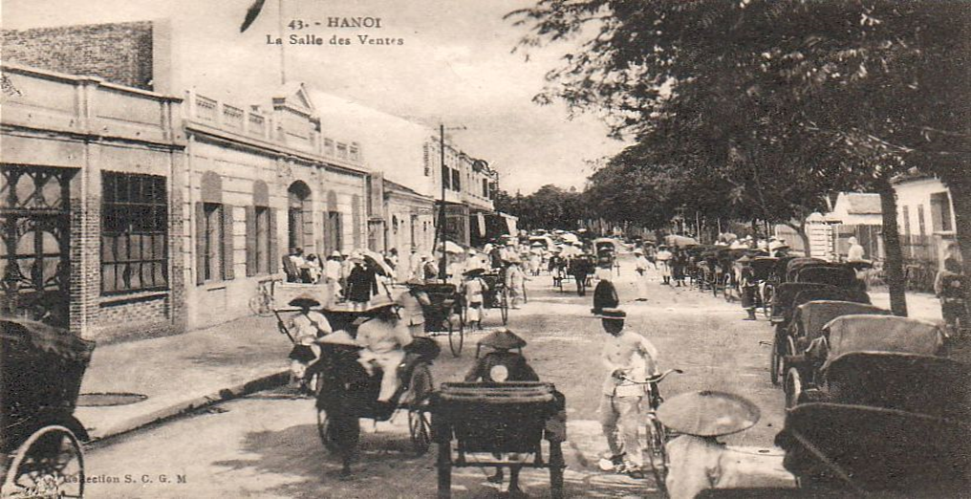
=> Đánh giá chung:
Nghệ thuật xây dựng tình huống trào phúng đã góp phần sự phê phán châm biếm với con người, xã hội đương thời. Các tình huống còn cho thấy sức bao quát, phản ánh hiện thực rộng lớn của tác phẩm.

Slide 13
2. Nghệ thuật trần thuật (ngôi kể, điểm nhìn)
- Ngôi kể: ngôi thứ ba.
- Điểm nhìn: bên ngoài
- Ý nghĩa:
+ Tạo điều kiện bao quát toàn cảnh sự việc, đẩy nhanh nhịp độ kể và làm nổi bật tính chất “hề” của toàn bộ những gì được kể.
+ Để người đọc thấy được bức tranh tổng thể về hiện thực.
=> Đánh giá: Điểm nhìn toàn tri giúp nhà văn vạch trần những mảng tối trong hiện thực đồng thời thể hiện sự khinh bỉ đối với xã hội lúc bấy giờ.

Slide 14
3. Nghệ thuật khắc họa chân dung nhân vật
* Nhân vật Xuân Tóc Đỏ
- Niềm hy vọng của gia đình cụ cố Hồng
- Cứu cánh cho Tổng cục thể thao Bắc Kì
- Xuân giành lợi thế trước quán quân Xiêm La nhưng rồi bất ngờ thua cuộc
- Xuân hùng biện “hùng hồn” trước công chúng.
Đánh giá:
+ Nghệ thuật khắc họa chân dung: qua ngôn từ và hành động
+ Xuân là một tên lưu manh gặp thời. Dù vậy, bản chất lưu manh vẫn thể hiện trong ngôn ngữ vỉa hè và giọng điệu kiêu ngạo của kẻ bề trên.

Slide 15
* Nhân vật vua Xiêm, hai viên quan hầu và ông tri sự Tổng cục thể thao Bắc kì
- Vua Xiêm mặc trang phục có sự kết hợp giữa âu phục và chiếc vương miện -> kệch cỡm, lố lăng.
- Hai viên quan hầu Đức, Nhật cùng lối nói mỉa “tiến bộ mạnh mẽ trên con đường tự lập” -> khiến vua Xiêm giống như một con rối.
- Ông trị sự Tổng cục thể thao Bắc kì, lo sốt vó, hóa điên cuồng vì không thấy Hải, Thụ -> Lối nói quá đã tạo nên chất trào phúng cho nhân vật.
=> Đánh giá: Giọng mỉa mai, châm biếm, hài hước miêu tả sống động chân dung nhân vật.

Slide 16
* Nhân vật đám đông
+ “Công chúng vỗ tay hoan nghênh tức khắc”.
+ “Đám công chúng Pháp - Nam ngây thơ, vô lo vô lự, vẫn vỗ ray rầm rộ để ủng hộ Xuân”.
+ “Công chúng còn đứng lại đông nghìn nghịt, tốp này định chia buồn với Xuân, tốp kia định trách cứ Xuân”.
Đánh giá: Đám đông là những kẻ thiếu suy nghĩ, hoàn toàn bị màn kịch trên sân quần và lời nói của Xuân lừa dối.
Xã hội đảo điên, thiếu chân giá trị.

Slide 17
4. Nghệ thuật sử dụng ngôn ngữ trào phúng
- Ngôn ngữ của người kể chuyện: Nghịch ngữ góp phần tạo nên thành công về nghệ thuật trào phúng của tác phẩm, giúp lật tẩy bản chất của hiện thực.
- Ngôn ngữ người kể chuyện và ngôn ngữ nhân vật:
+ Tương đồng: thái độ mỉa mai, trào phúng.
+ Khác biệt:
Lời của người kể chuyện: thực hiện chức năng thuật kể, miêu tả, giới thiệu nhân vật, sự việc; thể hiện quan điểm, cảm xúc của người kể.
Lời của nhân vật: xuất hiện trong giao tiếp, thể hiện quan điểm, cảm xúc của nhân vật.
Overview
Proponents

Slide 18
III. TỔNG KẾT
1
- Xây dựng hình tượng nhân vật đặc sắc.
- Sử dụng ngôi kể thứ ba và đặt điểm nhìn hợp lí.
- Giọng điệu trào phúng, hài hước.
- Sử dụng thành công biện pháp nói mỉa và nghịch ngữ.
Nghệ thuật
- Đoạn trích tái hiện bức tranh sống động về xã hội đương thời với tất cả những mặt xấu xa, thối nát.
- Thông qua nhân vật Xuân Tóc Đỏ, nhà văn đã phê phán xã hội đồi bại, lố lăng.
- Thể hiện sự trăn trở, mong muốn hướng đến một xã hội tốt đẹp hơn.
2
Nội dung

Slide 19
LUYỆN TẬP
Viết đoạn văn khoảng 150 chữ nêu ấn tượng của bạn về khả năng của tiểu thuyết trong việc diễn tả bức tranh đời sống, thời đại qua học đoạn trích Xuân Tóc Đỏ cứu quốc

Slide 20
VẬN DỤNG
So sánh chân dung vua Xiêm trong đoạn trích “Xuân Tóc Đỏ cứu quốc” và chân dung Khải Định trong đoạn trích truyện ngắn “Vi hành” của Nguyễn Ái Quốc.
- Hắn đấy!
- Đâu phải!
- Đúng mà! Anh đã bảo là chính hắn đấy.
- Chắc thật à? Em thì em đã thấy hắn ở trường đua, trông hắn có vẻ nhút nhát hơn, lúng ta lúng túng hơn cơ, có cả cái chụp đèn chụp lên cái đầu quấn khăn, các ngón tay thì đeo đầy những nhẫn.
- Thế hay là hắn đã đem tất cả các thứ đó đến tiệm cầm đồ rồi? Nhưng mà nhìn kỹ xem kìa! Chẳng phải vẫn cái mũi tẹt ấy, vẫn đôi mắt xếch ấy, vẫn cái mặt bằng như vỏ chanh ấy đấy à?
- Ừ nhỉ. Thì cũng có thể là anh đúng. Nhưng hắn đến đây làm gì nhỉ, trong đường xe điện ngầm này, và tụi các ông quan bà kiếc đi theo thì đâu cả?
- Có khi đã gửi tất ở kho hành lí nhà ga để đi chơi vi hành đấy.
Đấy cô em họ thân mến của tôi! Tôi đã thuật lại y nguyên câu chuyện giữa một đôi bạn trẻ ngồi cùng toa xe với tôi. Họ ngấu nghiến trông tôi với cặp mắt ma mãnh, tò mò, nhưng lại ra bộ không nhìn tôi gì cả.

Slide 21
CHÚC CÁC EM HỌC TỐT

